Slide 1


医师电子化注册信息系统培训
2017年7月

Slide 2

第一章 电子化注册简介
第二章 医师个人端功能介绍
第三章 医疗机构端功能介绍
第四章 常见问题解答

Slide 3
第一章 电子化注册简介

Slide 4
1、电子化注册的意义
2、电子化注册的流程
3、登陆的网址

Slide 5
1.电子化注册的意义
实现行业互联网+，方便医师网上办理业务
加强医师信息公开和透明
提升医师自身的信息管理能力
记录和完善医师执业记录
梳理医师队伍情况

Slide 6
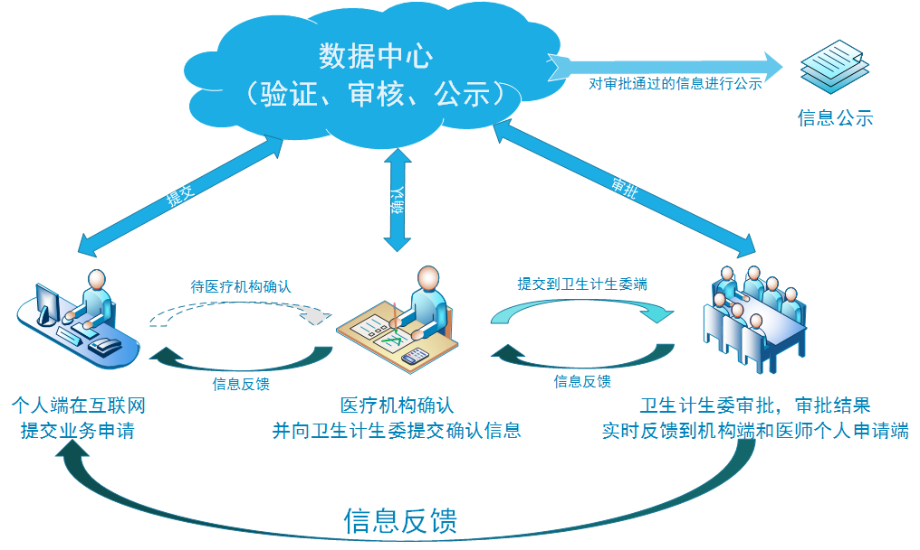
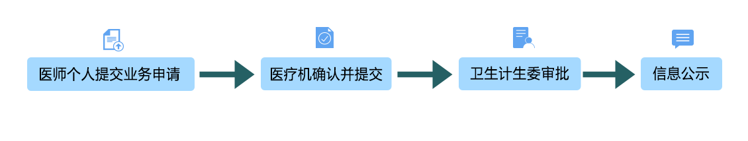
2.电子化注册流程

Slide 7
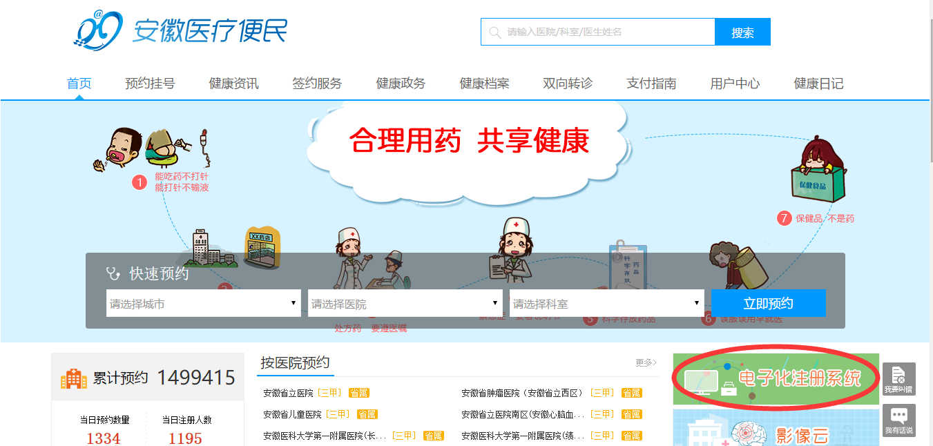
3.登录的网址
http://www.ah12320.com/ 安徽医疗便民服务平台

Slide 8
第二章 医师个人端功能介绍

Slide 9
1、医师如何进行电子化注册？
2、医师注册成功后可以做什么？
3、医师个人端：小结

Slide 10
1.医师如何进行电子化注册？
1.1登录医师电子化注册系统
1.2医师注册账户并登录
1.3激活账户

Slide 11
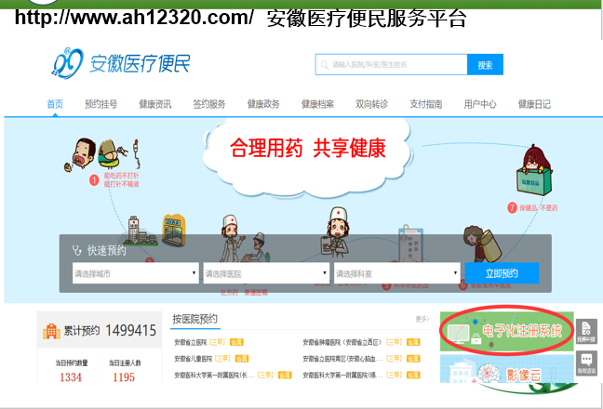
1.1 登录医师电子化注册系统

Slide 12
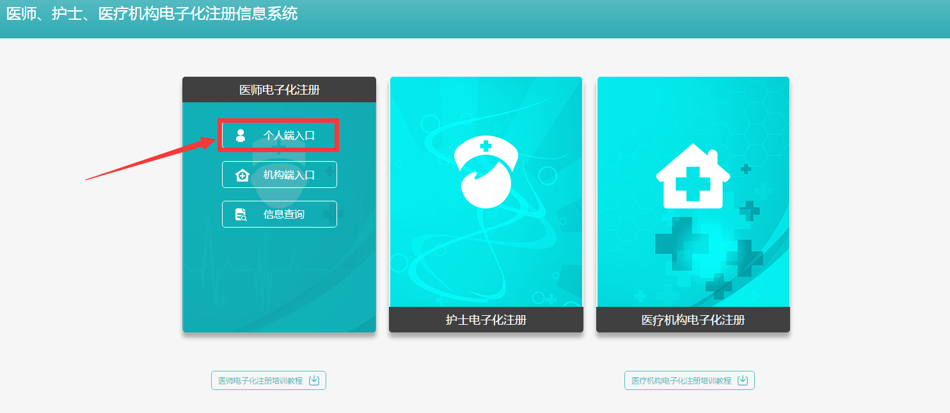
点击个人版入口

Slide 13
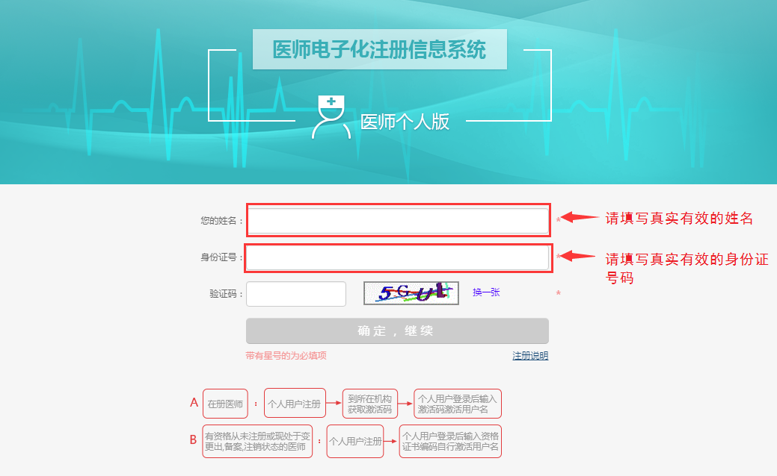
1.2 医师注册账户并登录
医师在注册账户时所填写的姓名和身份证号，是系统验证资格和执业信息的依据，请认真填写。（注：姓名不是登录用户名，请不要输入字母及数字）

Slide 14
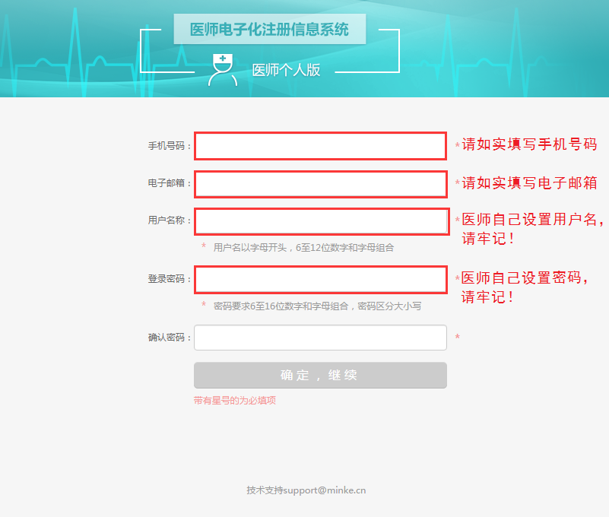
注册时填写的手机号和邮箱，可用于密码找回，请如实填写。

Slide 15
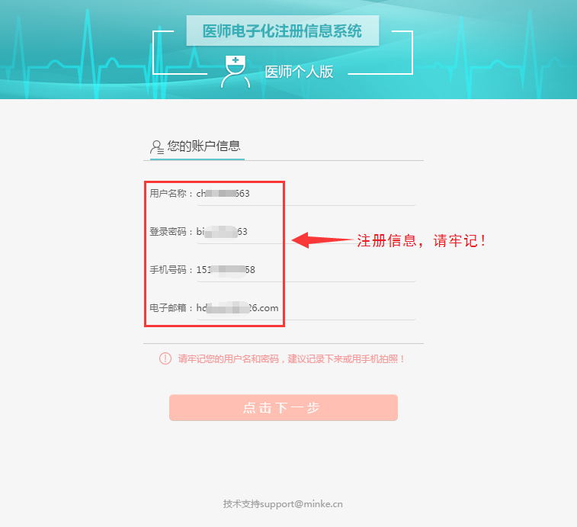
用户名和密码是您登录系统的重要凭证，请牢记。
（建议拍照记录！）

Slide 16
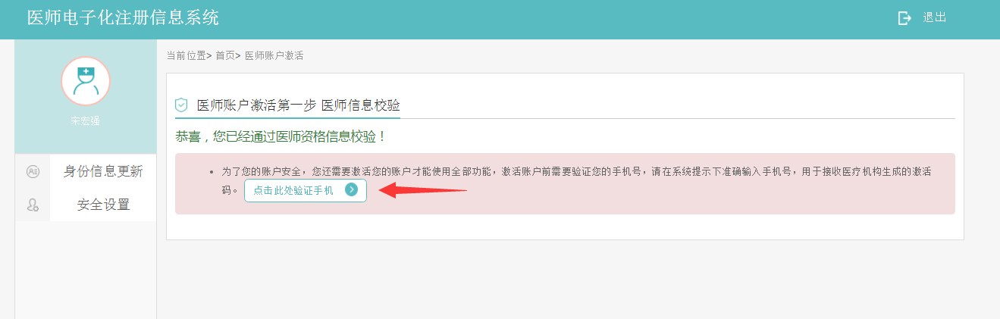
1.3 激活账户
用户登录并验证到资格或执业信息后，需验证您的手机号，如下图所示：

Slide 17
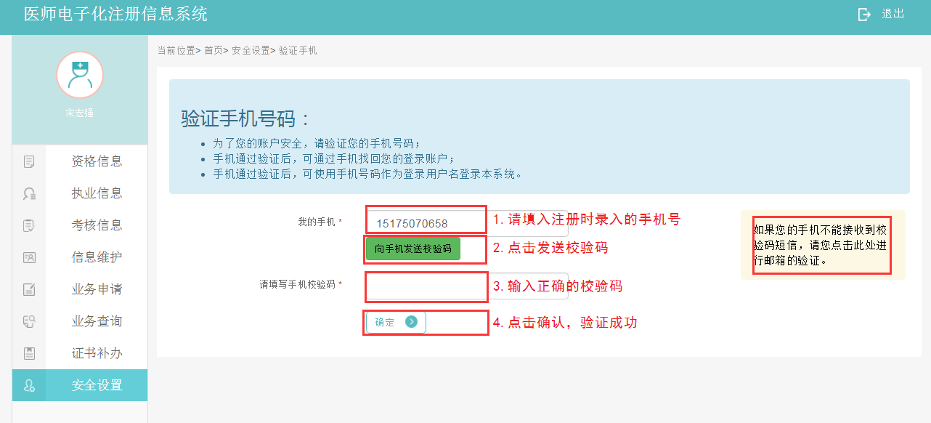
手机号码验证成功后，验证码会以短信方式发送至您的手机。若您的手机无法接收到验证码，请您点击右侧进行邮箱验证。

Slide 18
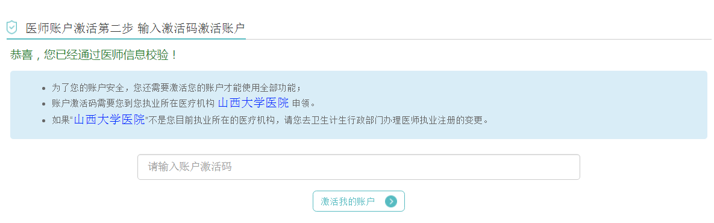
安全验证完成后，请联系您主要执业机构的负责人，医疗机构会发送激活码至您的手机或邮箱。正确填入激活码后，点击【激活我的账户】。

Slide 19
2.医师注册成功后可以做什么？
2.1可查看医师个人的基本信息
2.2可修改安全设置
2.3可修改执业注册信息中的相关内容
2.4可提交业务申请

Slide 20
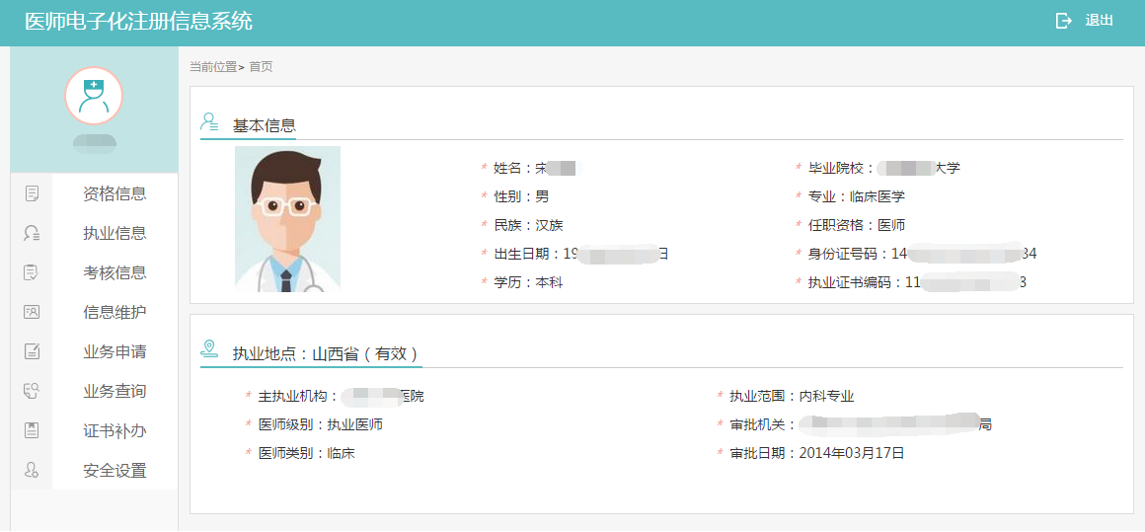
2.1 查看医师个人的基本信息
查看医师本人的资格信息。
查看医师本人的执业信息。
查看医师本人的考核信息。

Slide 21
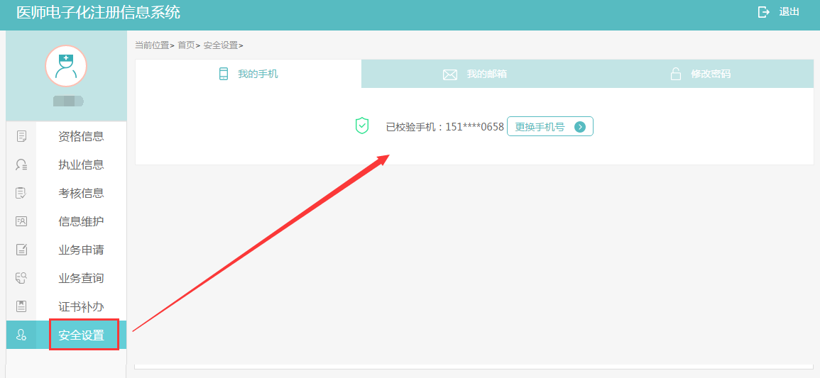
2.2 修改安全设置
安全设置可修改登录密码、手机号、安全邮箱。
手机号码和安全邮箱是找回密码的依据，请如实填写。

Slide 22
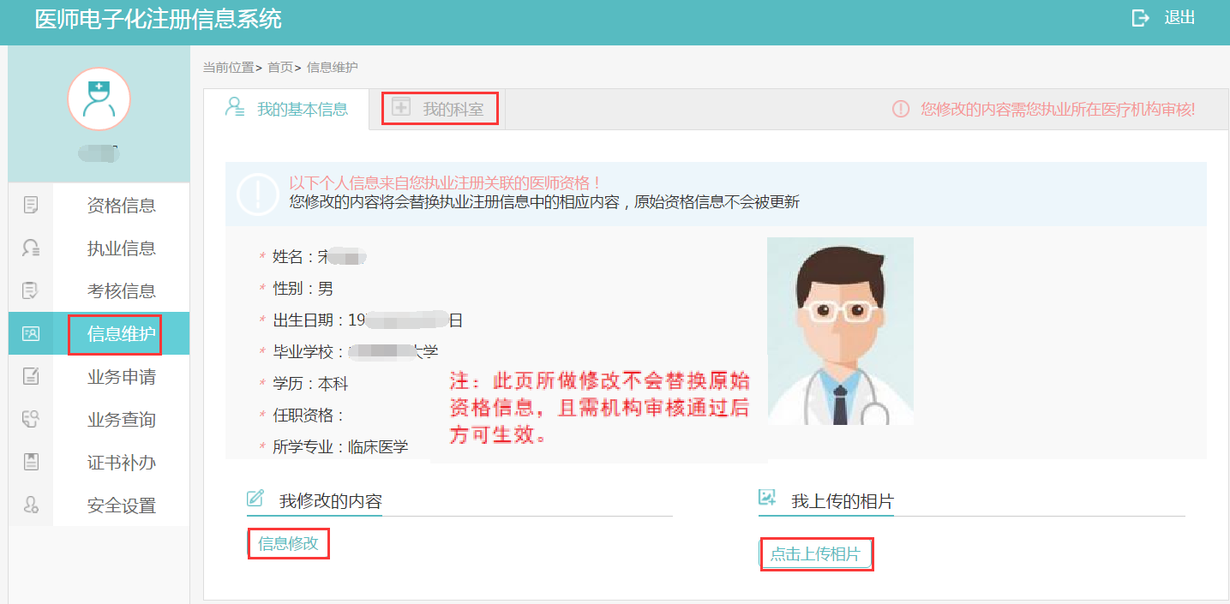
2.3 修改执业注册信息中的相关内容
2.3.1 个人信息修改（学历、毕业院校、任职资格）
2.3.2 个人照片更新
2.3.3 科室信息设置

Slide 23
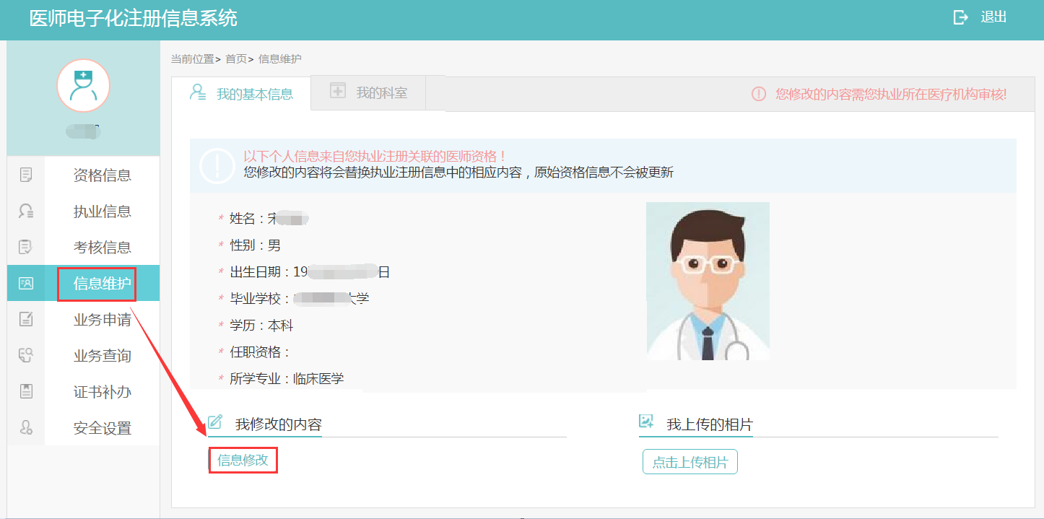
2.3.1 个人信息修改
此功能模块可修改个人信息，修改信息需执业所在医疗机构审核通过后才能生效。
（注：此处修改的内容只会替换执业注册信息中的相应内容，原始资格信息不会被更新）

Slide 24
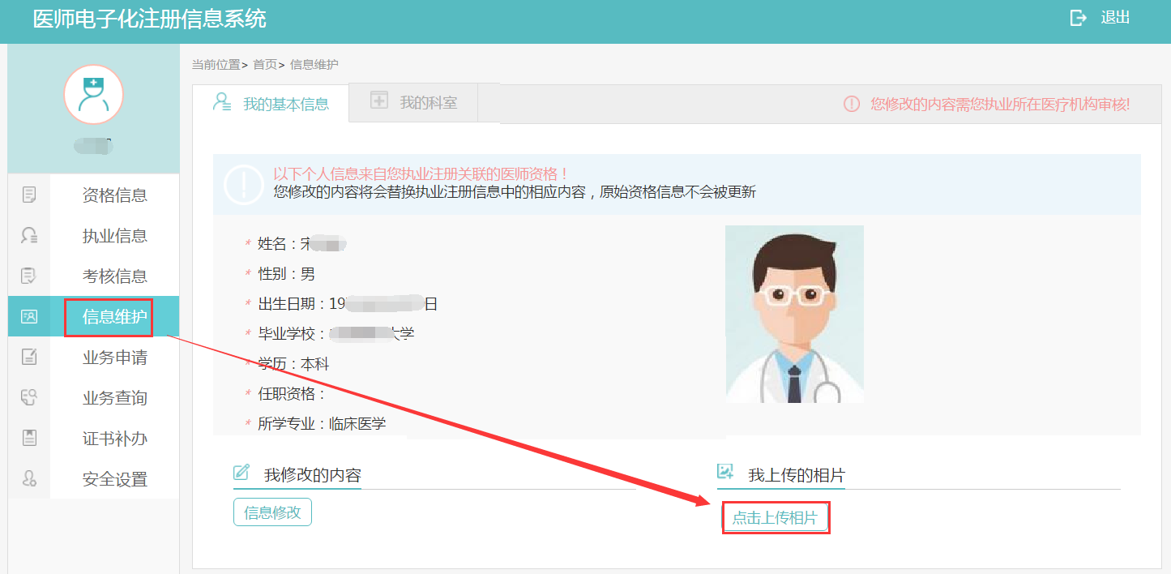
2.3.2 个人照片更新
此功能模块可上传医师的个人照片。照片可重复上传，但只会保留最后一次上传的照片。

Slide 25
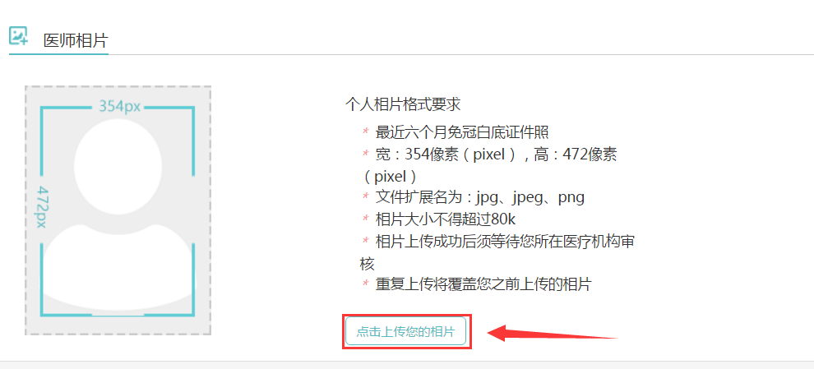
2.3.2 个人照片更新
点击上传个人照片按钮，在弹出的文件夹中，选择符合要求的个人照片上传。

Slide 26
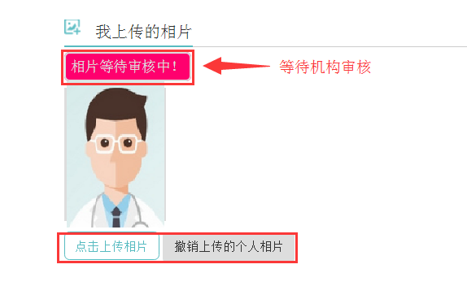
2.3.2 个人照片更新
个人相片上传成功后，需本机构审核通过后方可生效。

Slide 27
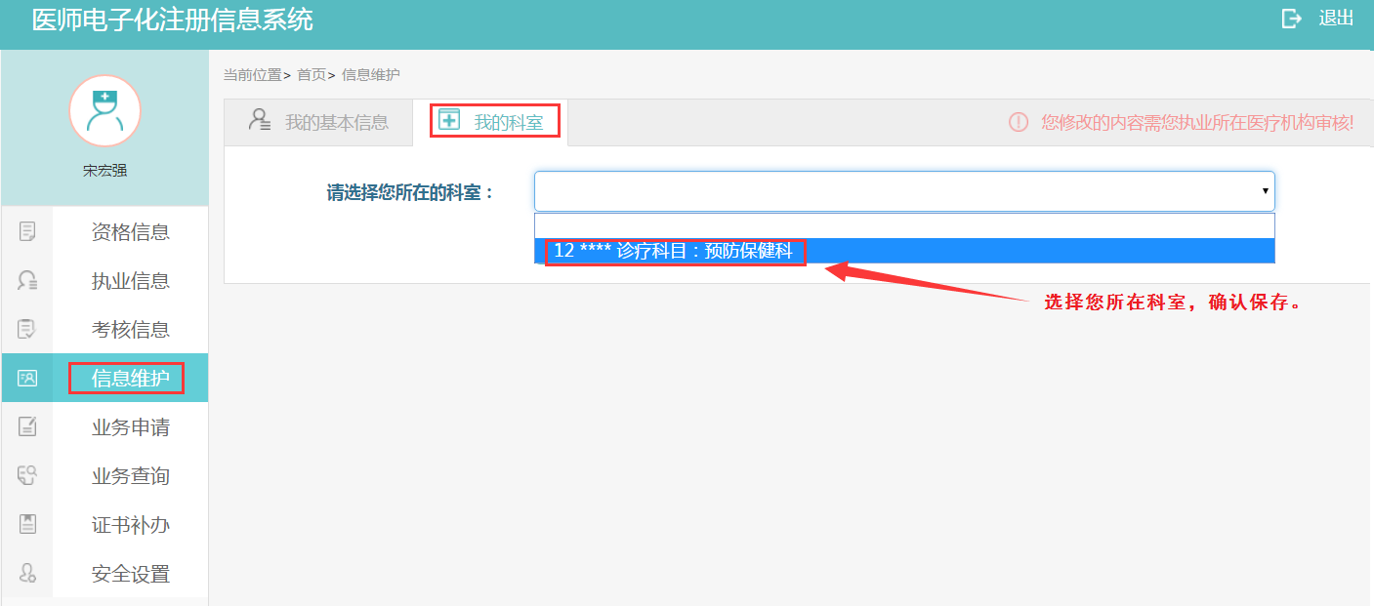
若您所在的医疗机构，已经设置了科室信息，您可在个人端系统中，选择自己所在的科室。
2.3.3 科室信息设置

Slide 28
2.4 个人业务申请
医师个人办理业务，必须按要求在医师个人端提交申请并经医疗机构确认后，才能去卫计委办理（需带纸质资料文件）。
具体操作流程，您可查看系统内的业务详细说明，也可下载系统使用手册了解更为详细的操作步骤。

Slide 29
业务说明
个人业务类型：
1、注册
2、助理医师升执业医师
3、军队变更入
4、变更到军队
5、变更
6、注销
7、多执业机构备案
8、多执业机构取消备案
9、申请取消“多地点执业”

Slide 30
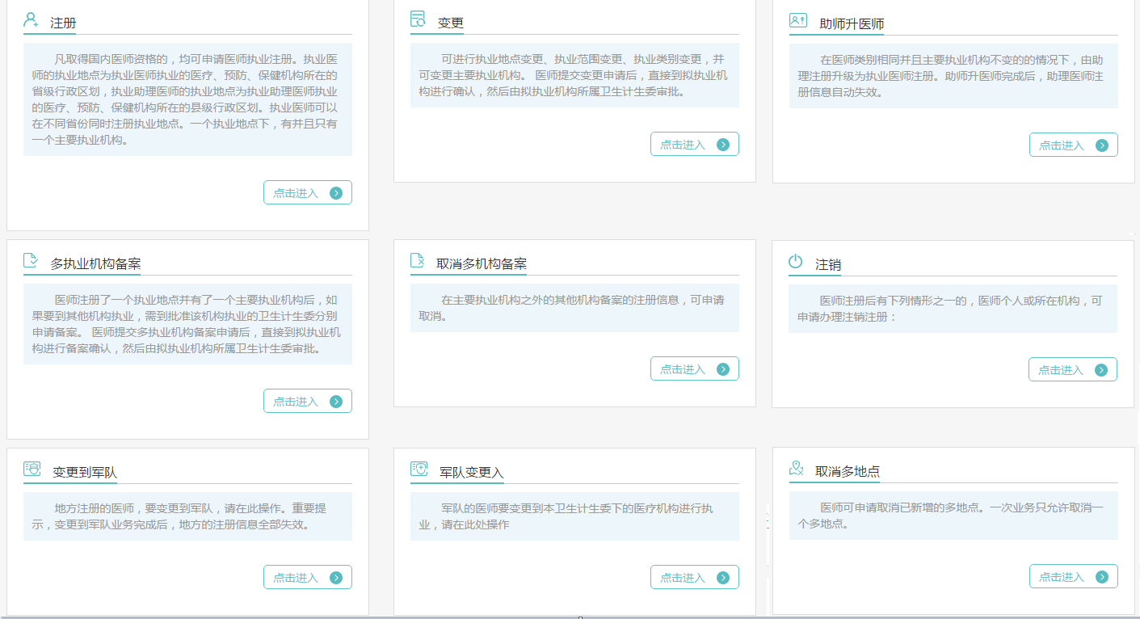
业务说明

Slide 31
业务说明
1、注册
凡取得国内医师资格的，均可申请医师执业注册。执业医师的执业地点为执业医师执业的医疗、预防、保健机构所在的省级行政区划，执业助理医师的执业地点为执业助理医师执业的医疗、预防、保健机构所在的县级行政区划。执业医师可以在不同省份同时注册执业地点。一个执业地点下，有并且只有一个主要执业机构。
2、助理医师升执业医师
在医师类别相同并且主要执业机构不变的的情况下，由助理注册升级为执业医师注册。助师升医师完成后，助理医师注册信息自动失效。

Slide 32
业务说明
3、军队变更入
军队的医师要变更到本卫生计生委下的医疗机构进行执业，请在此处操作
4、变更到军队
地方注册的医师，要变更到军队，请在此操作。重要提示，变更到军队业务完成后，地方的注册信息全部失效。
5、变更
可进行执业地点变更、执业范围变更、执业类别变更，并可变更主要执业机构。

Slide 33
业务说明
6、注销
医师注册后有下列情形之一的，医师个人或所在机构，可申请办理注销注册：
（1）、死亡或者被宣告失踪的；
（2）、受刑事处罚的；
（3）、受吊销《医师执业证书》行政处罚的；
（4）、医师定期考核不合格，并经培训后再次考核仍不合格的；
（5）、连续两个考核周期未参加医师定期考核的。
（6）、中止医师执业活动满两年的；
（7）、、身体健康状况不适宜继续执业的；
（8）、有出借、出租、抵押、转让、涂改《医师执业证书》行为的；
（9）、在医师资格考试中参与有组织作弊的；
（10）、本人主动申请的

Slide 34
业务说明
7、多执业机构备案
医师注册了一个执业地点并有了一个主要执业机构后，如果要到其他机构执业，需到批准该机构执业的卫生计生委分别申请备案。
8、多执业机构取消备案
在主要执业机构之外的其他机构备案的注册信息，可申请取消。
9、申请取消“多地点执业”
按原医师多地点注册政策办理的医师多地点注册信息，可以查询和取消。不可新增。如果要在本省多个机构执业，可按“多执业机构备案”业务办理。

Slide 35
业务说明
以下业务需到卫生计生行政主管部门或其指定机构直接办理：
补录老人资格。
港澳台医师内地资格认定。
港澳台医师内地短期行医。
外国医师内地短期行医。

Slide 36
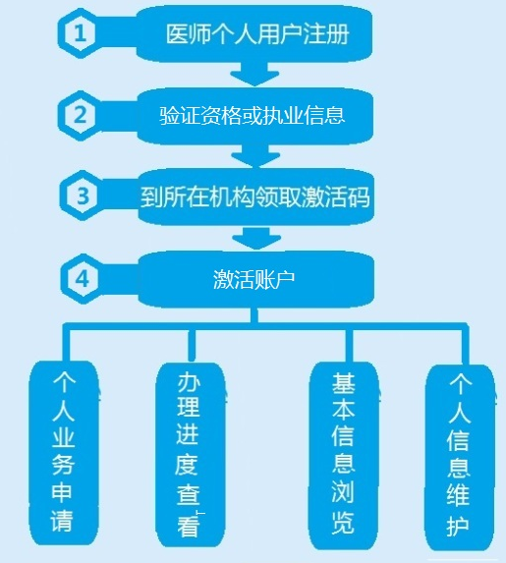
3.医师个人端：小结
第一步：注册用户
第二步：验证资格或执业信息
第三步：领取激活码
第四步：激活账户
第五步：查看个人信息
第六步：修改安全设置
第七步：修改个人信息
第八步：提交业务申请

Slide 37
第三章 医疗机构端功能介绍

Slide 38
医疗机构主要做什么
1、领取医疗机构用户名和密码
2、医疗机构端软件下载安装及登录
3、设置本院医师审批机关
4、设置本院科室信息
5、为本院医师激活账户
6、核对本院医师信息
7、审核本院医师申请修改的信息
8、办理本院医师申请的业务

Slide 39
1.领取医疗机构用户名和密码
由核发该机构医疗机构执业许可证的卫生计生行政部门(含中医局）生成该医疗机构的用户名和密码，医疗机构相关负责人携带
1)医疗机构执业许可证副本原件及复印件
2)医疗机构授权委托书
3)受委托人身份证原件及复印件
到卫生计生行政部门(含中医局）领取用户名和密码，经卫生计生行政部门(含中医局）分发人员现场核实后，用户名和密码可直接发送到医疗机构相关业务负责人手机中，医疗机构相关业务负责人可凭此用户名和密码登录医疗机构端。

Slide 40
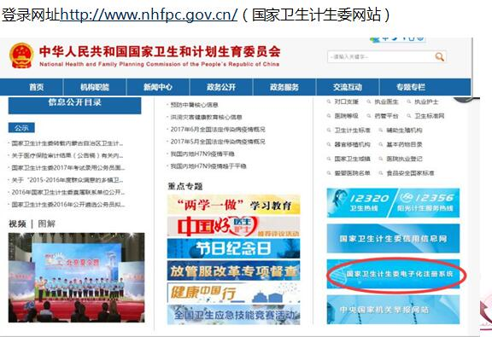
2.医疗机构端软件下载安装及登录

Slide 41
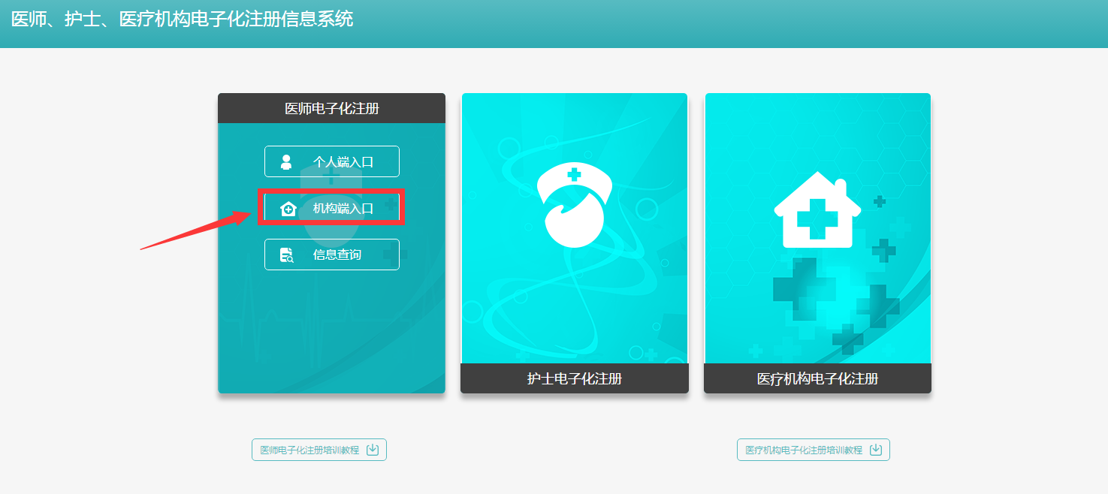
2.1 软件下载及安装
选择 “机构端入口”点击进入，登陆下载机构版软件；

Slide 42
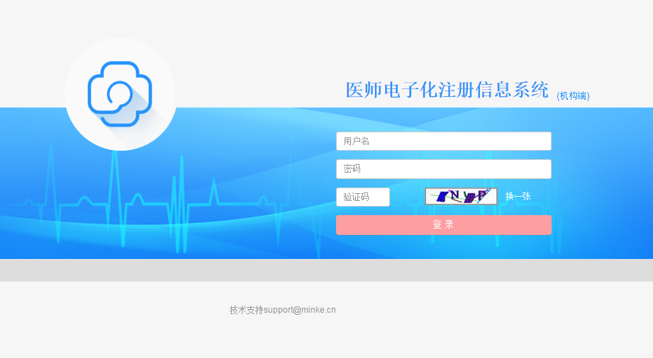

Slide 43
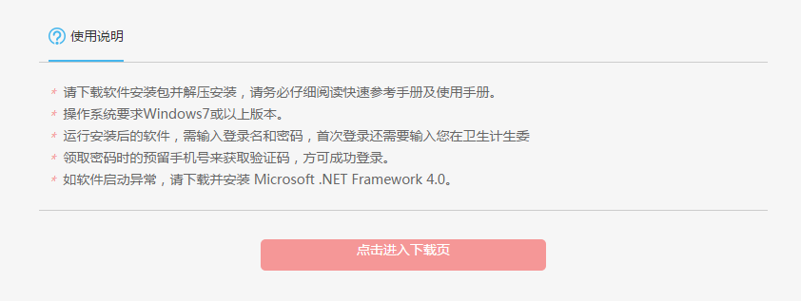
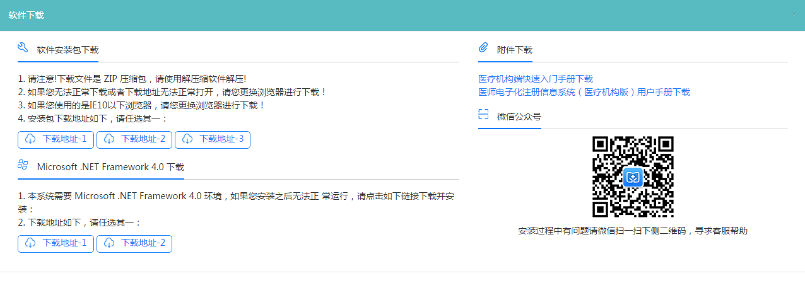

Slide 44
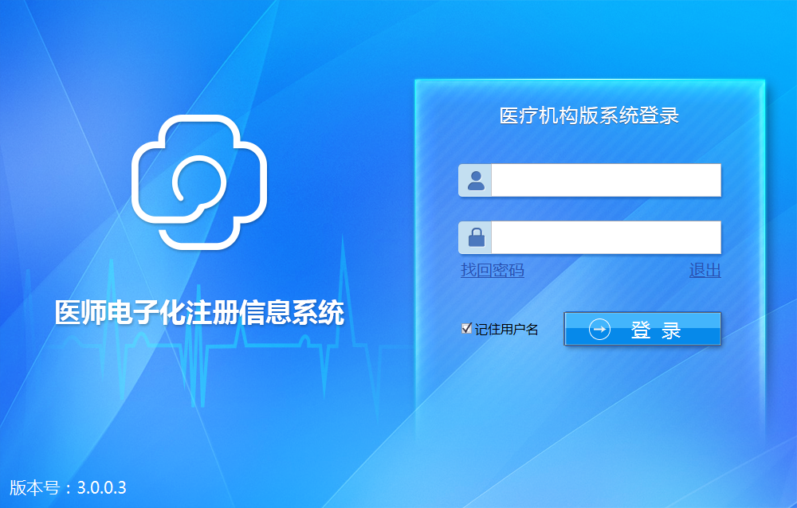
2.2 登录医疗机构系统

Slide 45
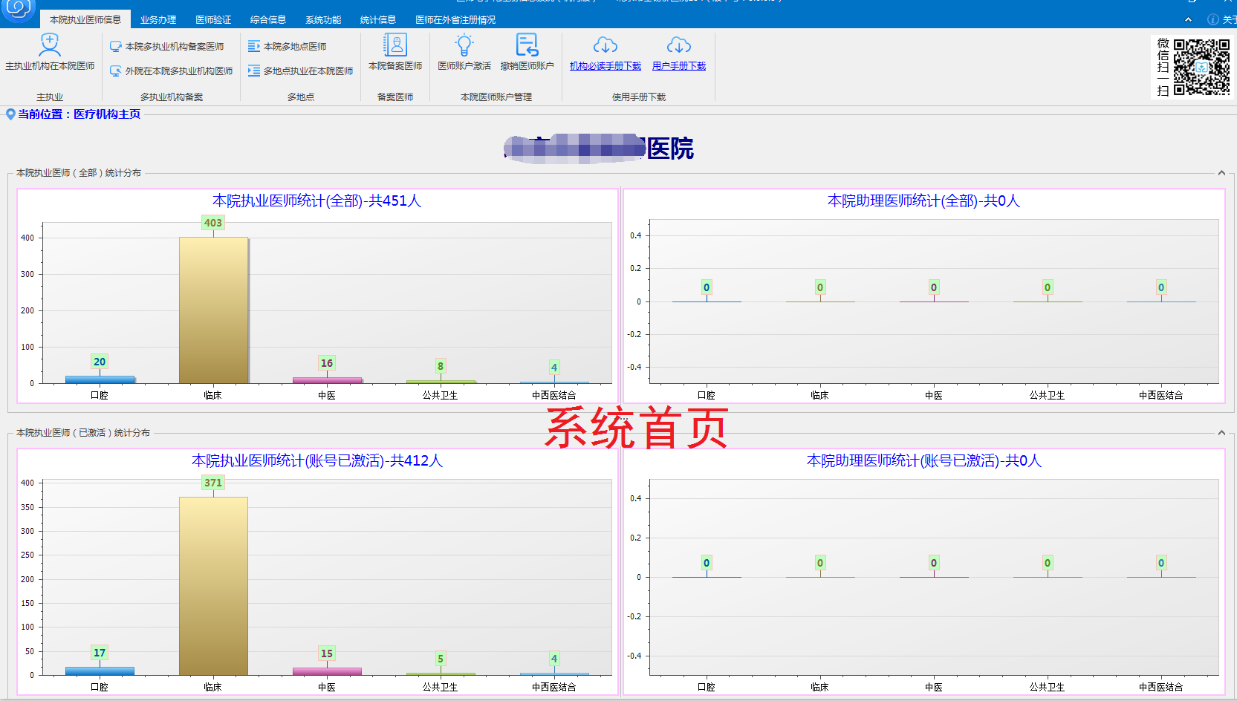
2.3 系统主页

Slide 46
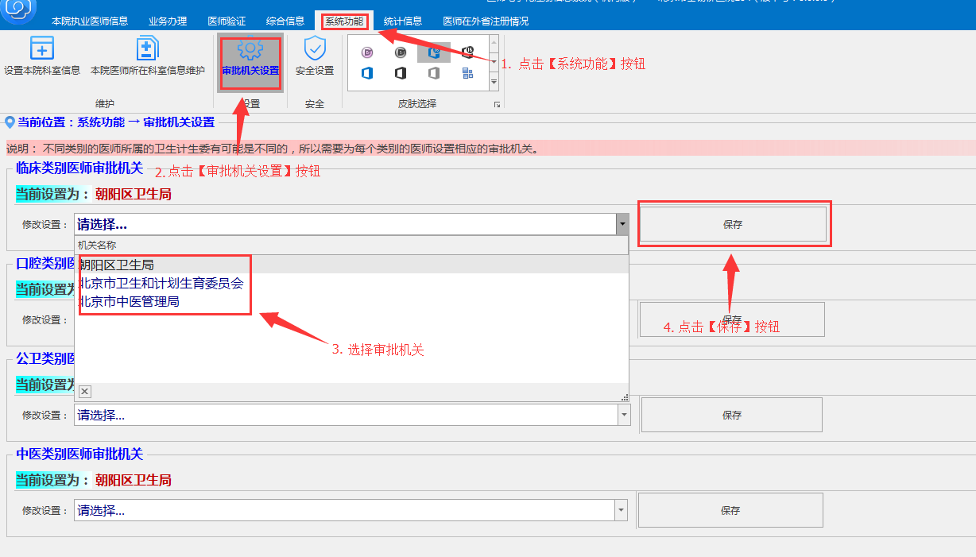
3.设置本院医师审批机关
设置审批机关：对本机构的临床、口腔、公卫、中医类别的医师，设置相应的审批机关。

Slide 47
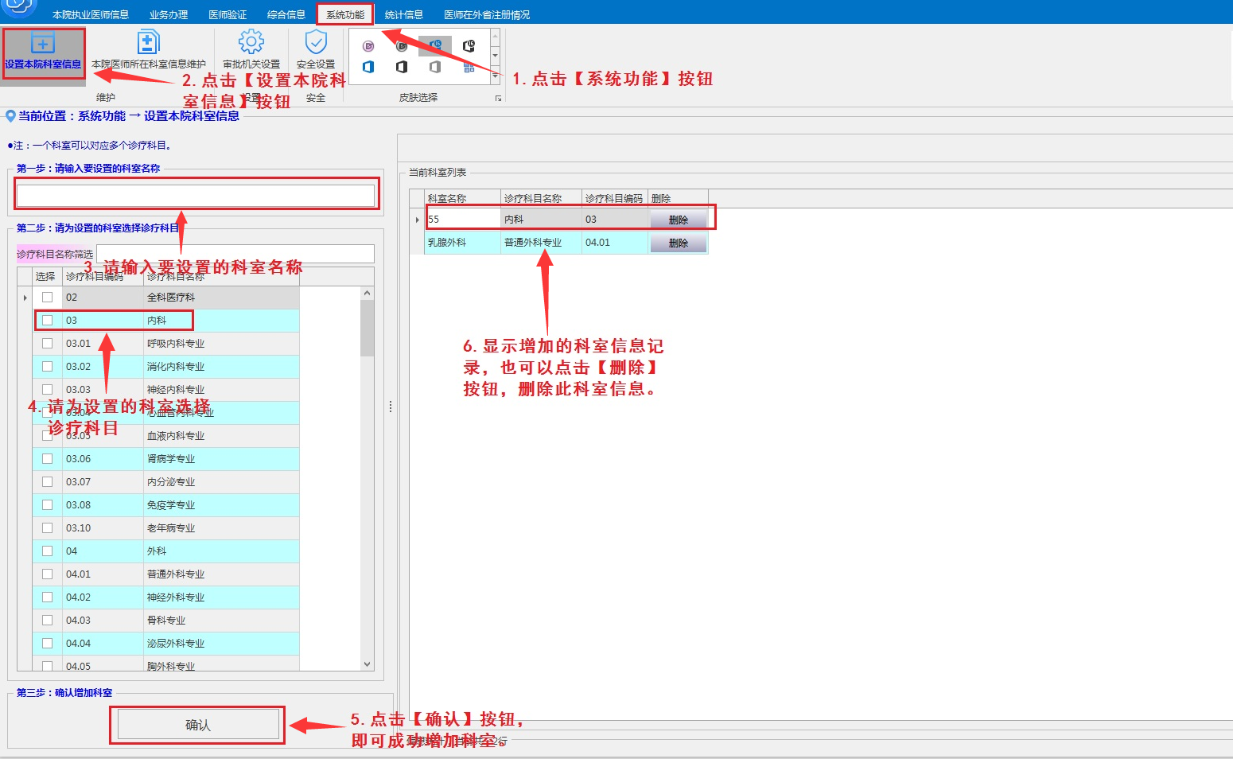
4.设置本院科室信息
将本机构的科室名称维护到科室字典中，以便医师选择和本级管理。

Slide 48
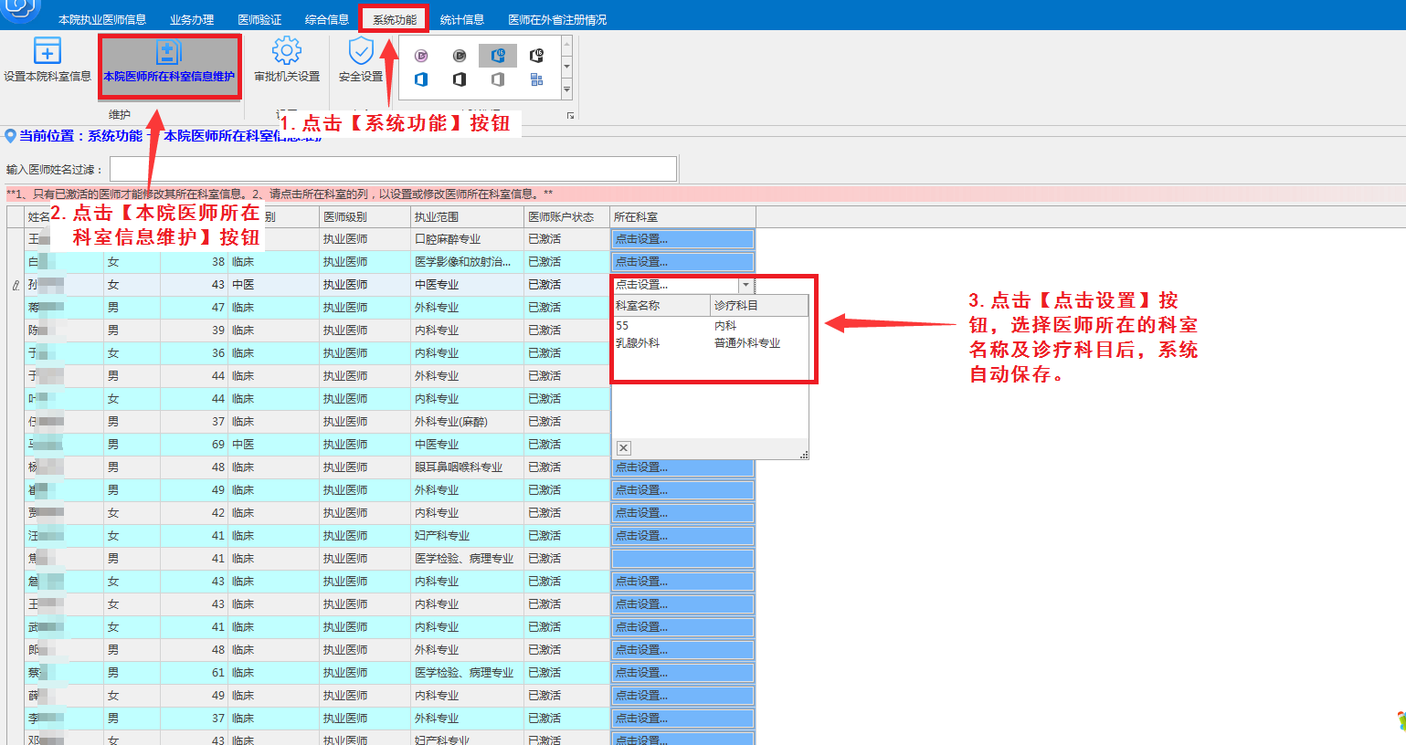
4.1 本院医师所在科室信息维护

Slide 49
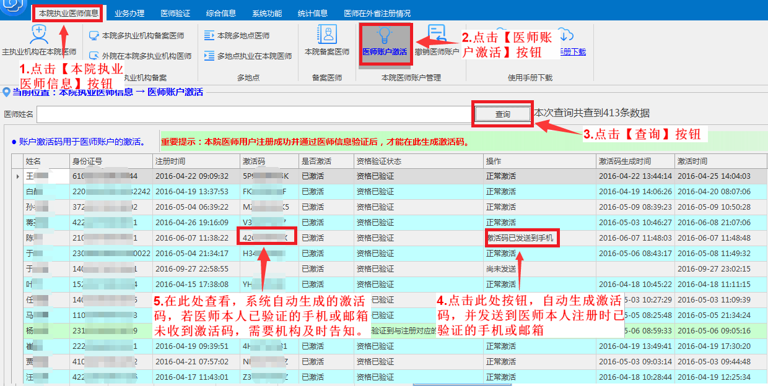
5.为本院医师激活账户
医疗机构需及时激活本机构在岗医师的账户。
医师未收到激活码，请机构及时口头告知医师，不再重复发放

Slide 50
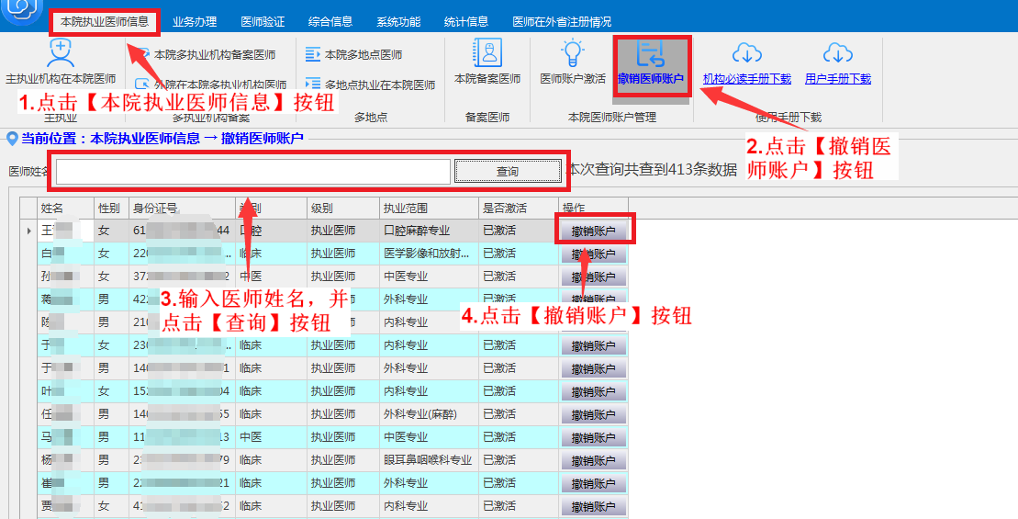
5.1 撤销医师账户
发现本院医师有异常或被错误注册，可选择撤销该账户，
并申请重新注册。

Slide 51
6.核对本院医师信息
本人在本机构执业但医师信息不在本机构列表中的医师；
本人已不在本机构但医师信息还在本机构的医师；
若发现有以上的问题，请到系统内“医师验证”功能中查看，并办理相关业务。

Slide 52
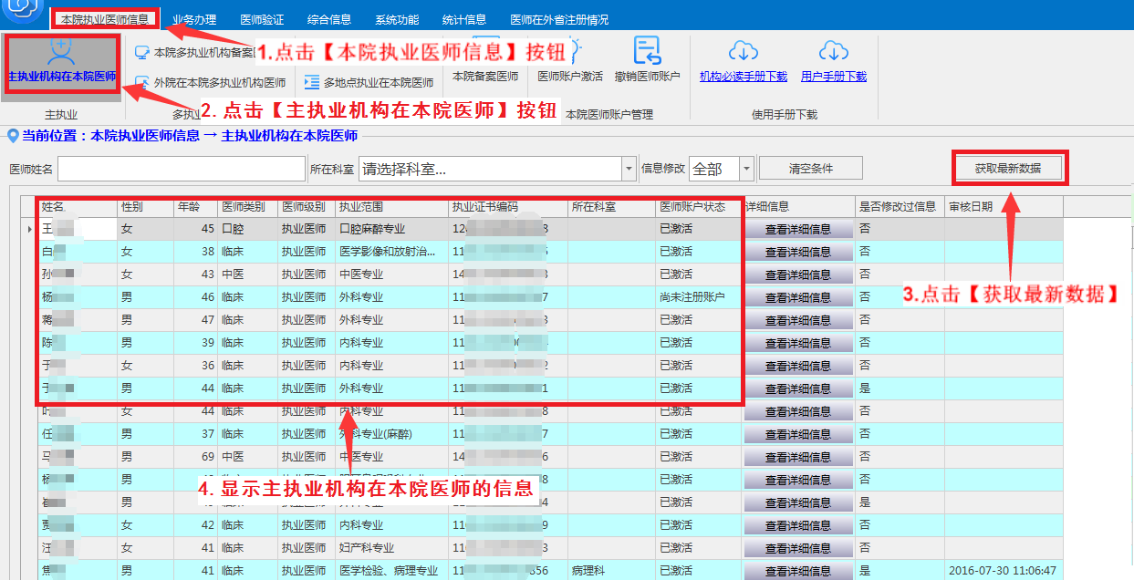
6.1 主执业机构在本院医师列表

Slide 53
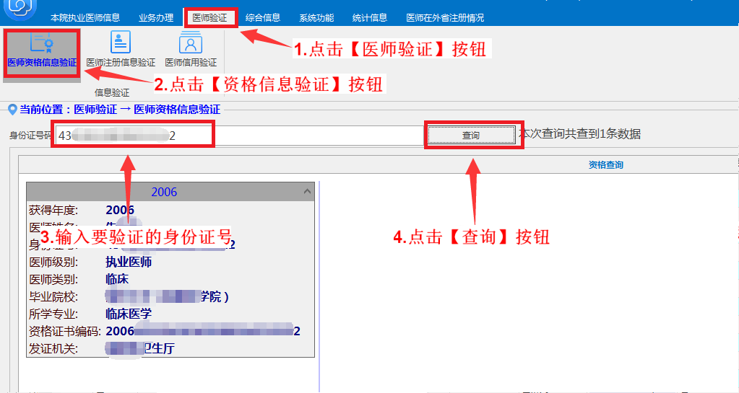
6.2 资格信息验证

Slide 54
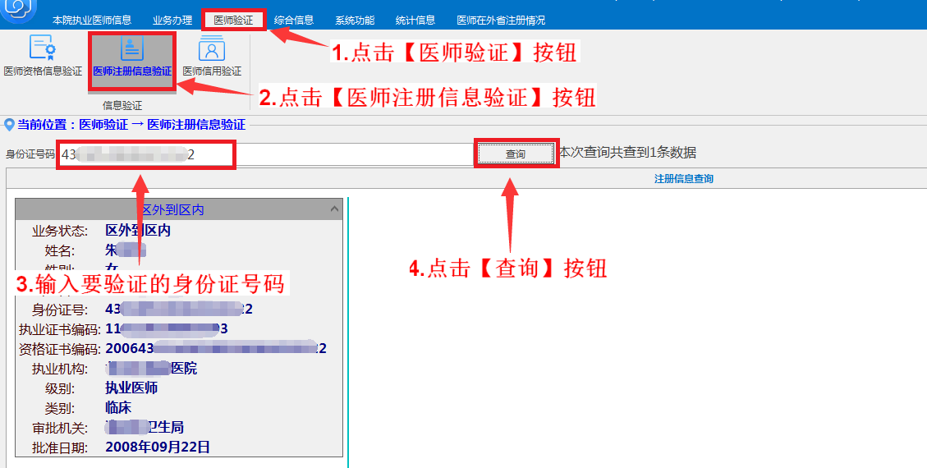
6.3 注册信息验证

Slide 55
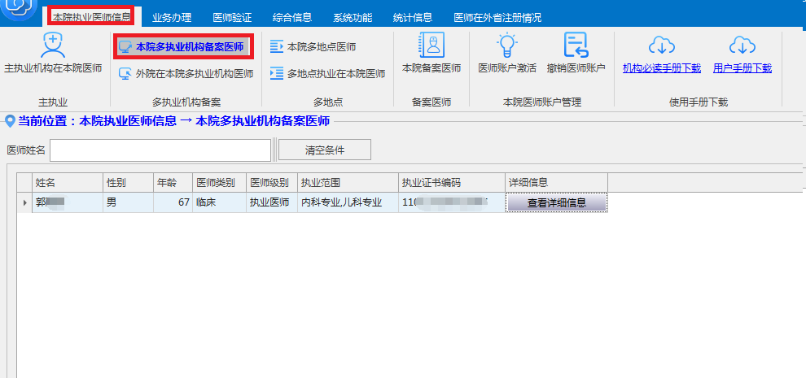
6.4本院多执业机构备案医师列表

Slide 56
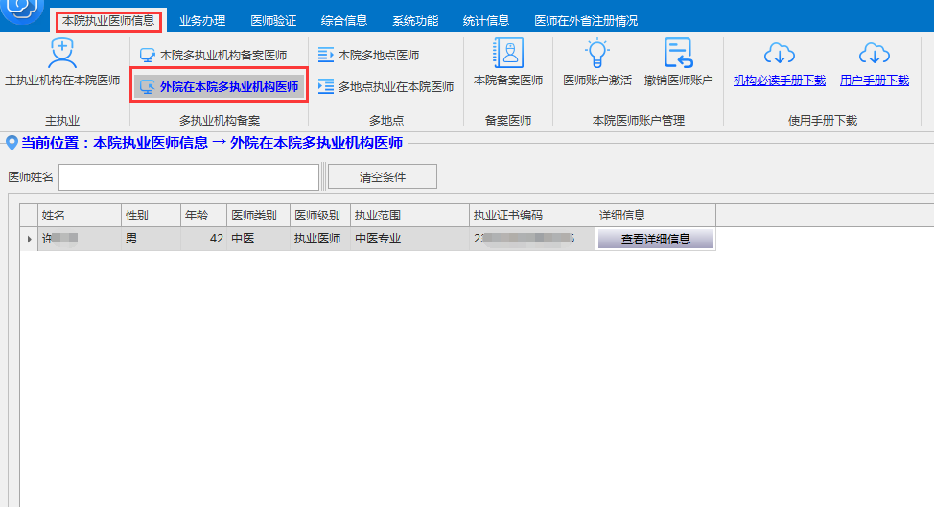
6.5多机构备案在本院的医师列表

Slide 57
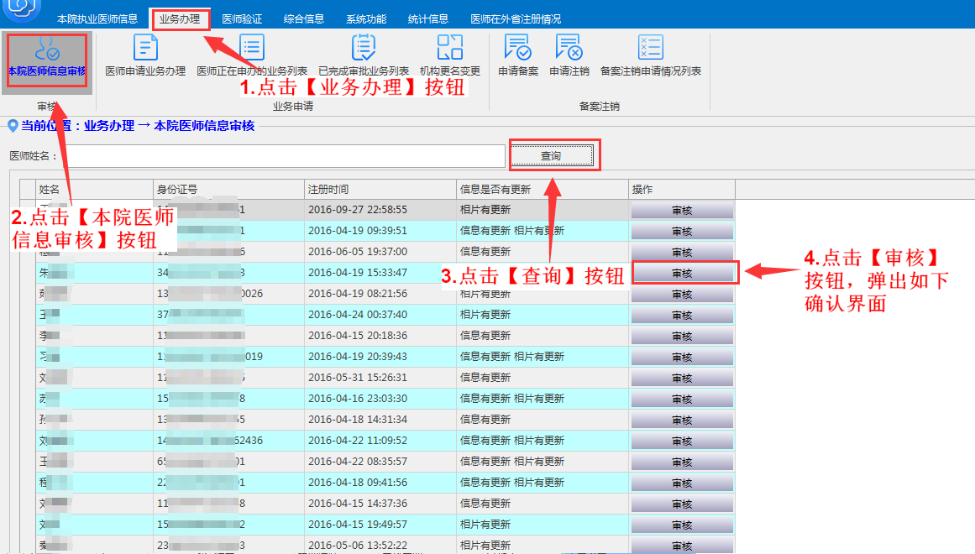
7.审核本院医师申请修改的信息
及时确认本机构医师个人信息的更新申请。如：任职资格、学历、毕业学校及照片。

Slide 58
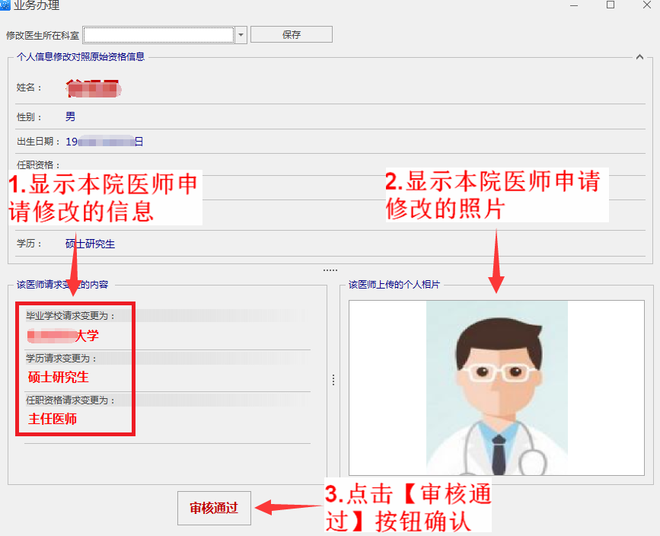

Slide 59
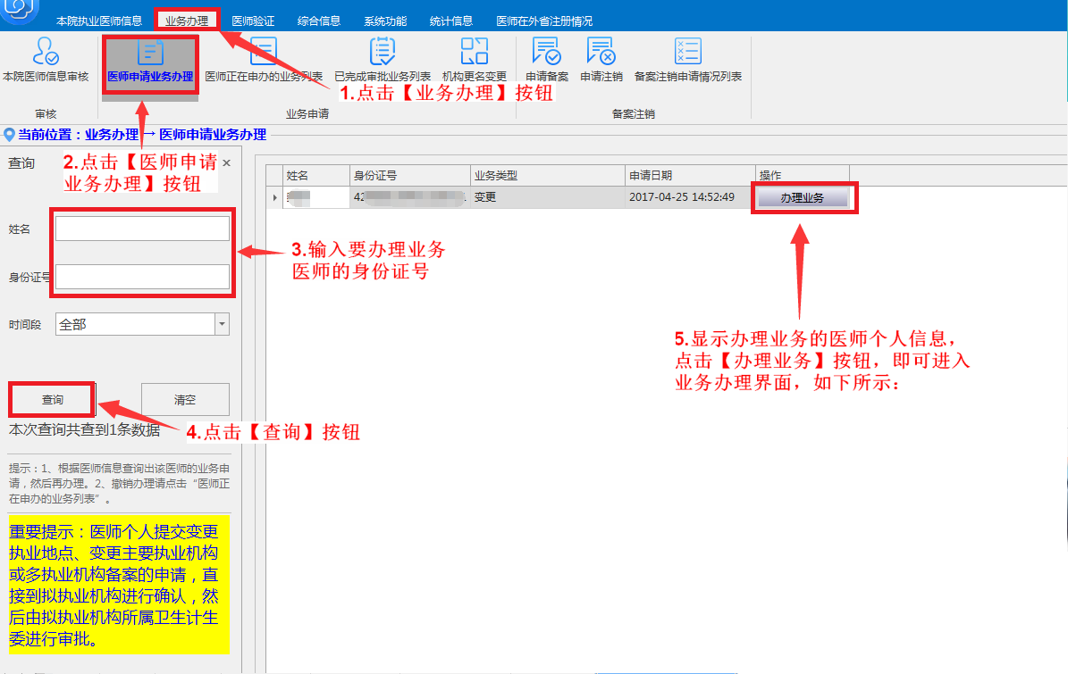
8.办理本院医师申请的业务
及时确认医师的业务申请，并打印相关申请表。如：注册申请、变更申请、重新注册申请及备案注销申请表。

Slide 60
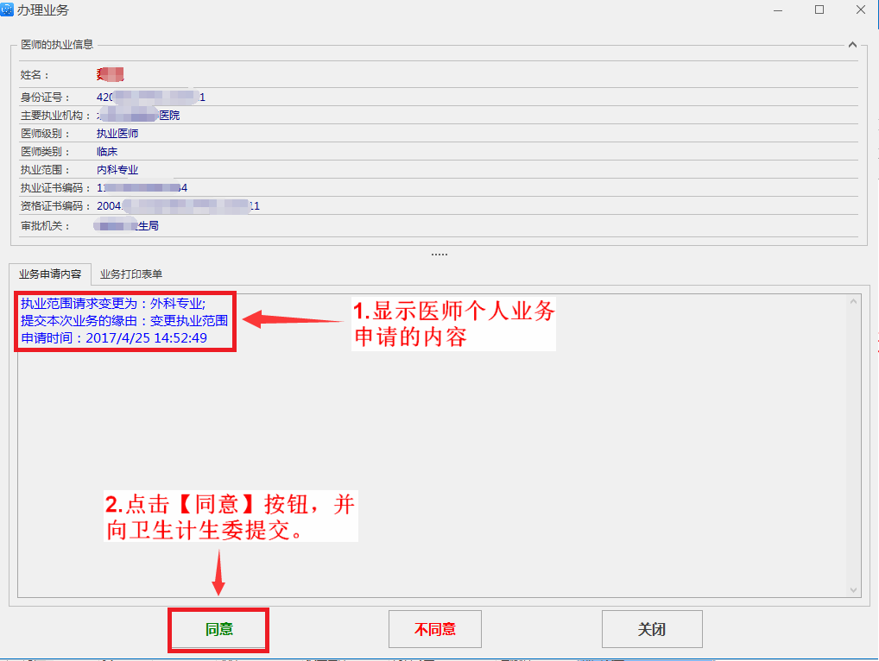

Slide 61
8.1 注销和备案的情形
备案：
以下情形，医师所在医疗机构可申请为该医师做“注册备案”：医师调离、退休、退职、被辞退、被开除。注册备案的医师，归入不在册的医师序列。
注销：
以下情形，医师所在医疗机构可申请为该医师做“注销注册”：
死亡或失踪、吊销医师执业证书的、两次考核不合格的、终止医师执业活动满两年的等情形。。

Slide 62
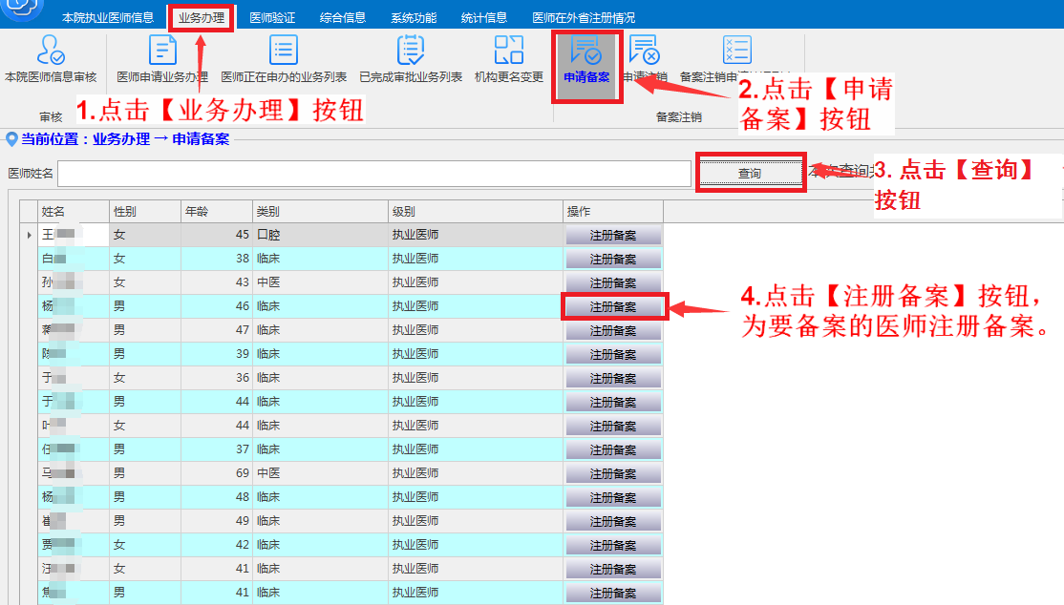
8.2 医疗机构为医师申请备案

Slide 63
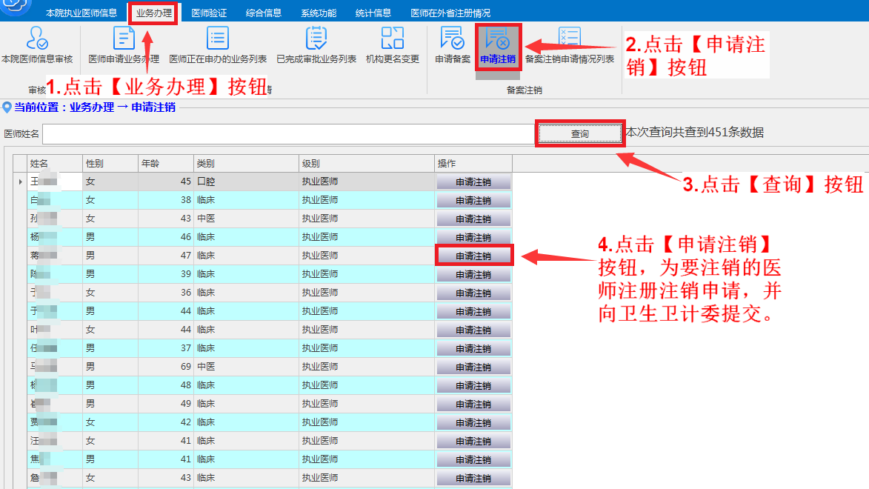
8.3 医疗机构为医师申请注销

Slide 64
第四章 常见问题解答

Slide 65
常见问题解答
什么是“老人老办法资格”？
1999年《医师法》正式实施前，经省级卫生计生行政人事部门认定的资格简称“老人资格”。
什么是“新人新办法资格”？
经参加国家组织的医师资格考试合格获得的资格，简称“新人资格”。

Slide 66
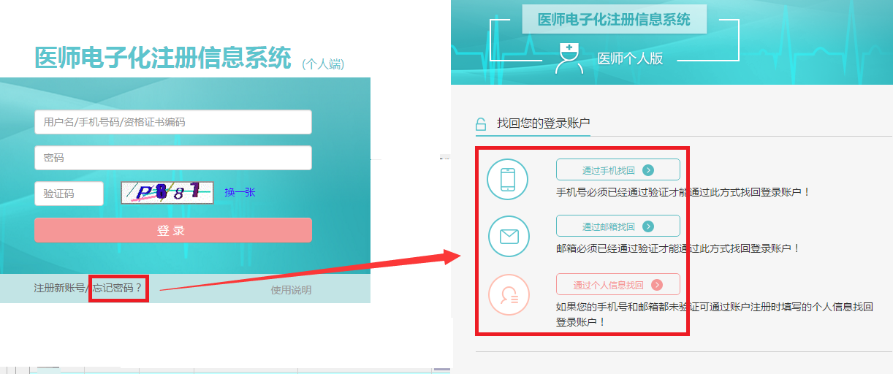
注册的用户名密码忘记了怎么办？
忘记密码，您可以通过医师个人端“密码找回”功能申请找回。

Slide 67
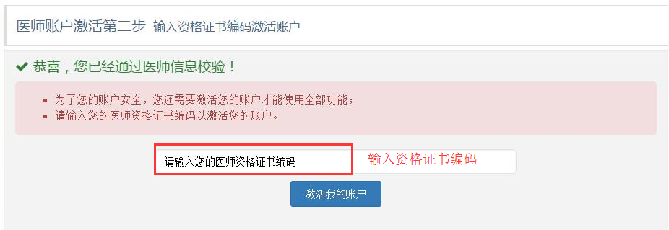
处于注册无效状态及规培的医师如何激活？
有资格未注册、处于变更出、注册备案、注销状态、以及处于住院医师规范化培训、以及其他处于无效状态的医师，无法向机构领取激活码，则需要通过输入资格证书编码自行激活。

Slide 68
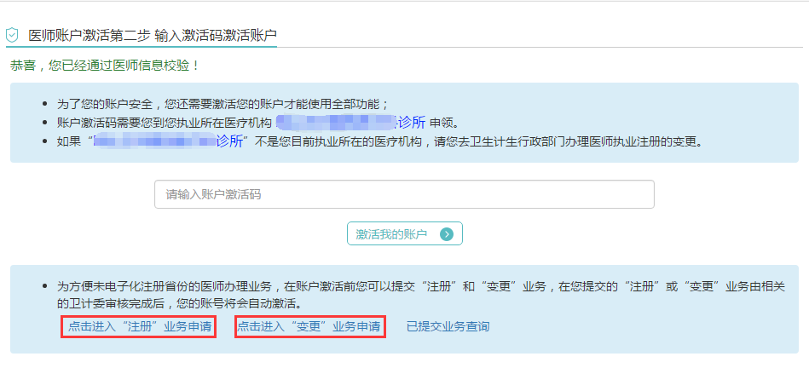
未实施电子化注册地区的医师来已实施电子化注册 的地区办理业务前如何激活账户？
未实施电子化注册地区的医师来注册无需先激活，可直接申
请注册或变更，待机构审核通过且卫计委已审批后，账户自动激
活。

Slide 69
机构未查询到医师账户激活的信息，怎么办？
医师个人端注册成功后，医疗机构在软件的“医师账户激活”中查询不到该医师的信息。则应到系统“医师验证”功能中验证该医师的注册信息的执业地点是否与本机构的标准名称一致。若不一致，请联系卫生计生委处理。

Slide 70
未验证到医师资格怎么办？
若未通过医师资格校验，则可能是注册时填写的姓名及身份证号码有误，请修改正确后继续验证；如果确认姓名及身份证号码无误，请在系统内“资格补【改】指南”菜单中查看解决办法。

Slide 71
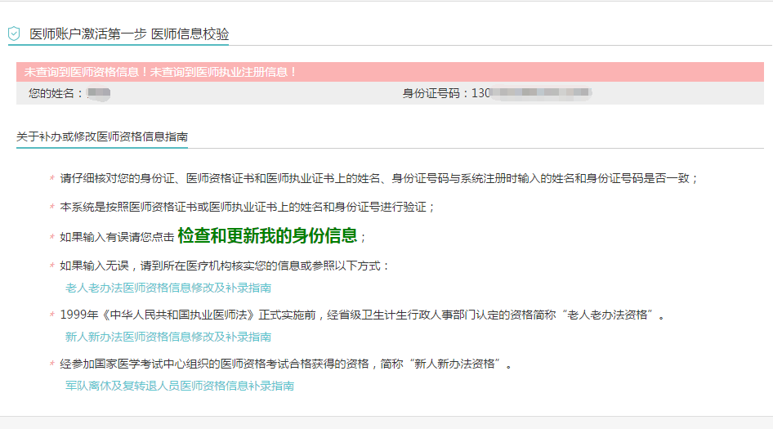

Slide 72
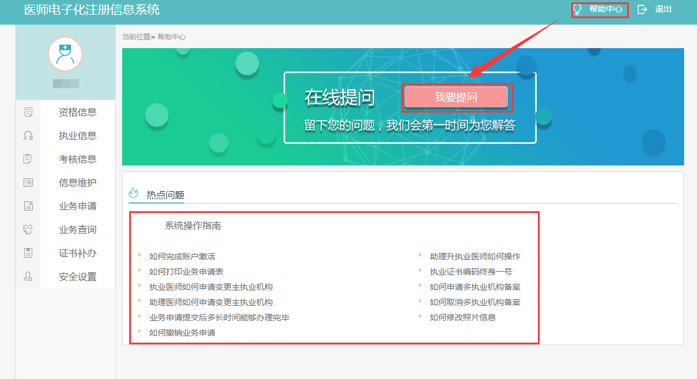
系统使用过程中，遇到问题如何寻求帮助？
医师个人如果在使用系统时遇到了问题，请点击右上角“帮助中心”，首先查看下方热点问题，如果还不能解决问题，您可以点击“我要提问”，将问题描述清楚后提交。

Slide 73
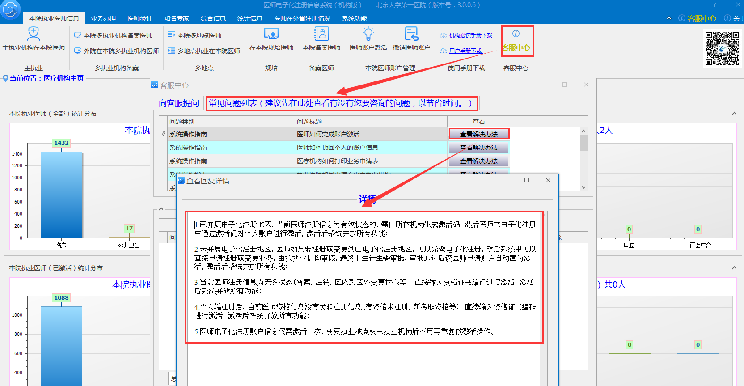
系统使用过程中，遇到问题如何寻求帮助？
医疗机构如果在使用系统时遇到了问题，请点击右上角“客服中心”，首先可以查看常见问题列表，看看有没有您要咨询的问题。

Slide 74

如果常见问题列表中，没有您要咨询的问题，可以点击向客服提问，将您的问题描述清楚后提交。

Slide 75

民科医疗微服务
如果您在使用本系统时遇到了问题，请首先查看软件使用手册的相关部分，如果还不能解决问题，您可以通过手机微信扫描下方二维码，我们将给您提供方便快捷的在线技术支持。

Slide 76


